Slide 1

JUnit Lambda -> JUnit 5 Java Unit Test Framework Parte 2 – Arquitetura e Pontos de Extensão
INPE CAP 385 Desenvolvimento de Frameworks
2º Período / 2016
Luiz Wagner Tavares Nascimento
nascimentolwtn@gmail.com

Slide 2
JUnit 5 Test Framework - Roteiro
Parte 1:
Introdução
Setup
Ciclo de Vida
Exemplos
Parte 2:
Arquitetura do Framework
Pontos de Extensão (@TestExceptOnOs)
Testes Dinâmicos

Slide 3
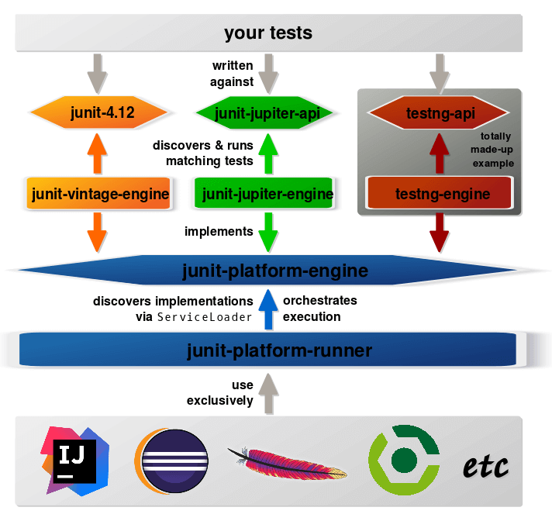
Arquitetura do Framework
JUnit 5 = JUnit Platform + JUnit Jupiter + JUnit Vintage

Slide 4
JUnit 5 – Pontos de Extensão
“Prefer extension points over features” (Kevin Cooney – JUnit Team)
JUnit 4: Runner, @Rule, @ClassRule
@ExtendWith({Extension1.class, Extension2.class })
JUnitPlatform extends Runner
Test Instance Post Processor
Test and Container Execution Condition
Parameter Resolution
Before Test Execution
After Test Execution
Exception Handling
BeforeAll Callback
BeforeEach Callback
AfterEach Callback
AfterAll Callback

Slide 5
JUnit 5 – Pontos de Extensão
Meta-annotation
@TestExceptionOnOs
@Benchmark

Slide 6
JUnit 5 – Testes Dinâmicos
JUnit 4: Runner, @Rule, @ClassRule
@ExtendWith({Extension1.class, Extension2.class })
Meta-annotation
@IntegrationTest
@Benchmark

